Slide 1

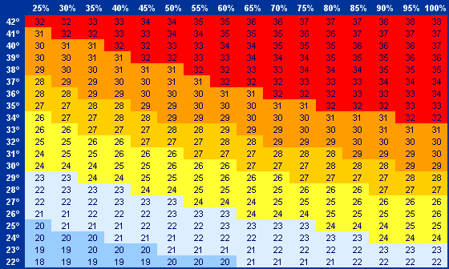
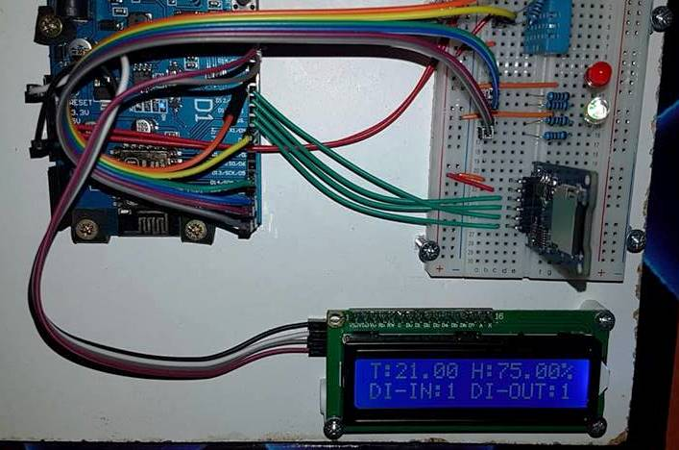

Ενοποιημένες Επικοινωνίες & Εφαρμογές Civil Heat Protect
Ακ. Έτος:
2018-2019
Χειμερινό
Ομάδα Εργασίας:
Ζήσης Δημήτρης (dai17053), Καττίδης Παναγιώτης (dai17200),
Τσιρίζης Αθανάσιος (dai17251)
Δεκέμβριος 2018
Υπ. Καθηγητής : Ψάννης Κωνσταντίνος

Slide 2


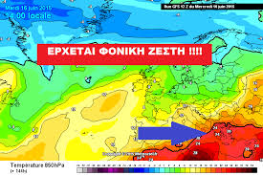


1) Το πρόβλημα
Ακ. Έτος:
2018-2019
Χειμερινό
1.1) Τα ερωτήματα ;
Είμαστε ασφαλείς μέσα στις οικίες μας;
Μπορούν να ειδοποιηθούν έγκαιρα ενήλικοι συγγενείς των ευαίσθητων ηλικιακά ομάδων (ηλικιωμένων & παιδίων);
Η πολιτεία γνωρίζει ποια είναι η έκταση του προβλήματος;

Slide 3

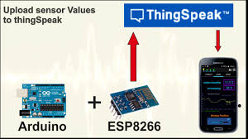
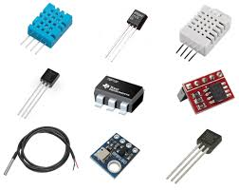


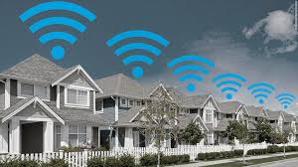
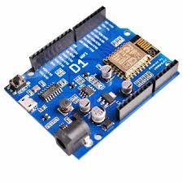

1.2) Η τεχνολογία δίνει τη λύση
Ακ. Έτος:
2018-2019
Χειμερινό
Διαδίκτυο των πραγμάτων
Αισθητήρες
Μικροελεγκτής Arduino
Ασύρματη σύνδεση Wifi
Αποθήκευση δεδομένων στο cloud. ΙΟΤ-server
Επεξεργασία δεδομένων (Server based ή mobile)
Κινητά τηλέφωνα & Android εφαρμογές

Slide 4
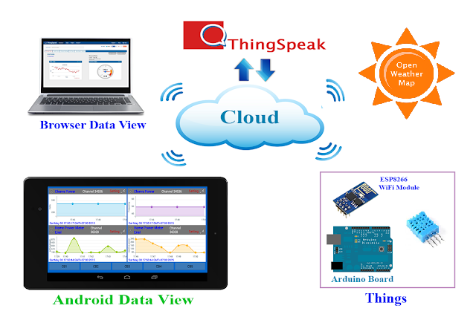
1.3) Σχεδιασμός λύσης
Ακ. Έτος:
2018-2019
Χειμερινό
SAMPLING
Αισθητήρας Θερμοκρασίας & Υγρασίας εντός οικίας
Ποιοτική δειγματοληψία
Διάβασμα εξωτερικών μετρήσεων από OpenWeatherMap.org
PREPROCESSING & Local DISPLAY
Υπολογισμός εσωτερικού και εξωτερικού δείκτη δυσφορίας με βάση τον πίνακα του ΤΗΟΜ.
Τοπική εμφάνιση αποτελεσμάτων με LED και σε LCD οθόνη
TRANSMISSION, CLOUD STORAGE, ANALYSIS
Αποστολή δεδομένων στο ΙΟΤ server του ThingSpeak.com. Αποθήκευση του Ταχυδρομικού Κώδικα. (ως στίγμα γεωεντοπισμού) στα metadata του καναλιού εγγραφής.
Ανάλυση & οπτικοποίηση, δεδομένων & αποτελεσμάτων με χρήση Matlab. Πρόσβαση αυτών μέσο WEB
MOBILE ACCESS to RAW & FINAL DATA
Εγκατάσταση & παραμετροποίηση περιβάλλοντος Virtuino σε Android κινητό ή tablet.
Διάβασμα δεδομένων από ThingSpeak και προβολή αυτών στη φορητή συσκευή

Slide 5
5.Συμπεράσματα
Ακ. Έτος:
2018-2019
Χειμερινό
Νομοθεσία (Κρατική & Παγκόσμια) ”companies oriented”
Κίνητρα για χρήση (αύξηση ζήτησης) ανακυκλωμένων υλών έναντι Α υλών.
Συμπεριφορά του καταναλωτή ”consumer oriented”
Καμπάνιες μικρές ηλικίες (ως μελλοντικούς χρήστες συσκευών).

Slide 6
5.Περαιτέρω διερεύνηση
Ακ. Έτος:
2018-2019
Χειμερινό
Βελτιστοποίηση κώδικα Arduino για μεγιστοποίηση εξοικονόμησης ενέργειας
Σύνδεση συστήματος με κλιματιστικά που έχουν δυνατότητα σύνδεσης με Wi-Fi.
Σύνδεση αισθητήρων ανίχνευσης επικίνδυνων αερίων, CO, CO2, προπάνιο, υγραερίου, φυσικού αερίου, καπνός.
Παραμετρική λειτουργία συστήματος, με χρήση και άλλων αισθητήρων και δήλωση αυτών στο config.ini αρχείο
Λειτουργία offline mode ως Data-Logger (λόγο απώλειας Wi-Fi σύνδεσης) και μαζικό ανέβασμα των δεδομένων αυτών όταν επανέλθει η Wi-Fi σύνδεση.
Λειτουργία συστήματος με GSM σύνδεση αντί Wi-Fi.
Βραχυχρόνια πρόβλεψη συνθηκών διαβίωσης (short-term forecasting period) είτε τοπικά είτε cloud based.

Slide 7
6) Βιβλιογραφία
Ακ. Έτος:
2018-2019
Χειμερινό
Αισθητήρας Θερμοκρασίας

Slide 8

Ακ. Έτος:
2018-2019
Χειμερινό

